Slide 1




Universidad Autónoma de Querétaro
Facultad de Contabilidad y Administración
Doctorado en Gestión Tecnológica e Innovación
Propuesta de innovación tecnológica para el combate a la desinformación en usuarios de plataformas digitales para contribuir a la formación de ciudadanía digital, en jóvenes de 18 a 24 años de la Zona Metropolitana de Querétaro
Gabriela González Pureco
DIRECTOR DE TESIS
Dra. Mariluz Fernández Barros

Slide 2







CIGECOM
Congreso Internacional en Gestión Competitiva, Tecnología e Innovación, Coloquio estudiantil y IV Encuentro de Investigadores de la Red Iberoamericana RITMMA 2021
DESINFORMACIÓN
Universidad Autónoma de Querétaro
Facultad de Contabilidad y Administración- Junio 2023
JUSTIFICACIÓN
“La desinformación se considera una de las mayores amenazas para la democracia, la justicia, la confianza pública y la libertad de expresión, el periodismo y el crecimiento económico” (Shu, 2022: 68)
Es un tema en la agenda global (Gobierno de México, 2022) (OMS, 2020) (UNESCO, 2020) (Unión Europea, 2021) *Pronaces, ODS
La literatura muestra las preocupantes consecuencias de la forma en la que los usuarios se relacionan con la información (salud, política, económica)
Hasta el momento las herramientas tecnológicas para frenar la desinformación se encuentran centradas en medios de comunicación, las herramientas de detección automática se encuentran en etapas tempranas.
Los usuarios requieren herramientas user friendly para su gestión.
Gabriela González Pureco – Doctorado en Gestión Tecnológica e Innovación – (1°)

Slide 3
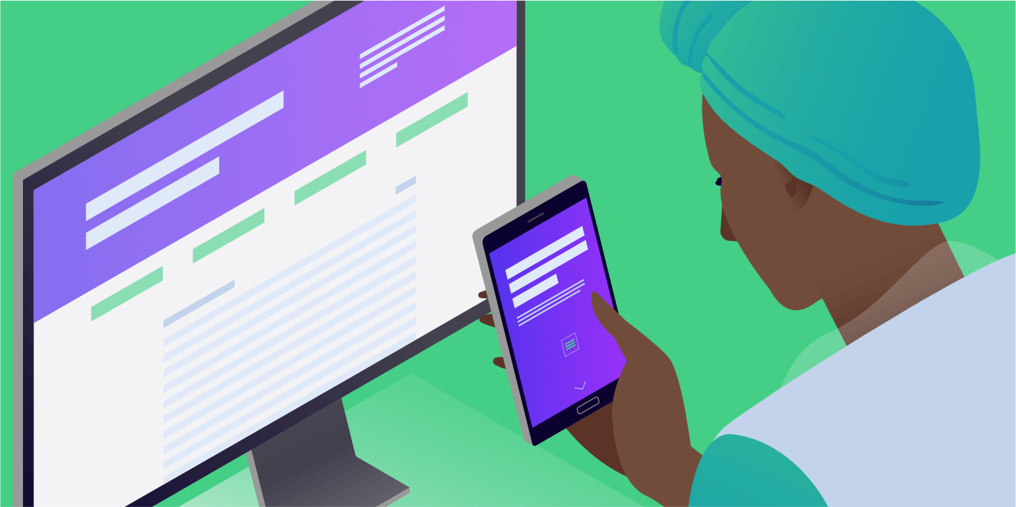
CIGECOM
Congreso Internacional en Gestión Competitiva, Tecnología e Innovación, Coloquio estudiantil y IV Encuentro de Investigadores de la Red Iberoamericana RITMMA 2021
DESINFORMACIÓN
Universidad Autónoma de Querétaro
Facultad de Contabilidad y Administración- Junio 2023
OBJETIVO GENERAL
Desarrollar una propuesta de innovación tecnológica para el combate a la desinformación en usuarios de plataformas digitales para contribuir a la formación de ciudadanía digital, en jóvenes de 18 a 24 años de la Zona Metropolitana de Querétaro
Gabriela González Pureco – Doctorado en Gestión Tecnológica e Innovación – (1°)

Slide 4
CIGECOM
Congreso Internacional en Gestión Competitiva, Tecnología e Innovación, Coloquio estudiantil y IV Encuentro de Investigadores de la Red Iberoamericana RITMMA 2021
DESINFORMACIÓN
Universidad Autónoma de Querétaro
Facultad de Contabilidad y Administración- Junio 2023
OBJETIVOS ESPECÍFICOS
Determinar las problemáticas asociadas con desinformación a partir de un estudio bibliométrico.
Identificar cómo afecta la desinformación en el ejercicio pleno de la ciudadanía digital, en sus dimensiones económica, política, civil, social y cultural en jóvenes de 18 a 24 años en la Zona Metropolitana de Querétaro (ZMQ).
Categorizar las prácticas de acceso e interacción en Internet en un contexto de desinformación de jóvenes de 18 a 24 años en la Zona Metropolitana de Querétaro (ZMQ), para identificar los factores que determinan el consumo de información, su gestión y la toma de decisiones.
Identificar oportunidades en la solución técnica del fenómeno de desinformación mediante la vigilancia tecnológica de desarrollos para la detección y combate a la desinformación.
Desarrollar herramientas que contribuyan al combate a la desinformación y a la construcción de ciudadanía digital en jóvenes de 18 a 24 años de la ZQM.
Gabriela González Pureco – Doctorado en Gestión Tecnológica e Innovación – (1°)

Slide 5
CIGECOM
Congreso Internacional en Gestión Competitiva, Tecnología e Innovación, Coloquio estudiantil y IV Encuentro de Investigadores de la Red Iberoamericana RITMMA 2021
DESINFORMACIÓN
Universidad Autónoma de Querétaro
Facultad de Contabilidad y Administración- Junio 2023
MARCO TEÓRICO
1. Desinformación: es tanto información falsa o inexacta que se difunde intencionalmente para inducir a error y/o engañar; como información errónea, contenido falso compartido por una persona que no se da cuenta de que es falso o engañoso. (Unión Europea 2020).
2. Ciudadanía digital. competencias digitales imprescindibles para un acceso seguro y efectivo a la información que esté disponible en línea; así como para participar en comunidades virtuales y presenciales. Se compone de dimensiones económicas, políticas, civiles, culturales y sociales. (Ramírez Sáiz, 2012)
3. Acceso a la información: Proceso mediado por una tecnología en el cual un usuario se relaciona con la información.
4. Tecnología: Conjunto de actividades con las que los recursos se transforman en productos (Geels, 2002).
5. Innovación: Mejora de procesos, servicios o productos, con un usuario en el mercado (Solleiro, 2008)
Gabriela González Pureco – Doctorado en Gestión Tecnológica e Innovación – (1°)

Slide 6
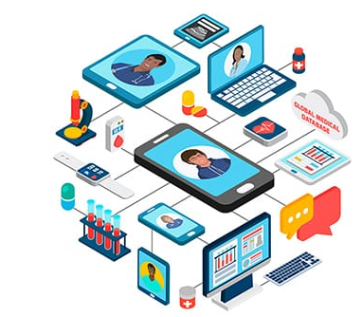

CIGECOM
Congreso Internacional en Gestión Competitiva, Tecnología e Innovación, Coloquio estudiantil y IV Encuentro de Investigadores de la Red Iberoamericana RITMMA 2021
DESINFORMACIÓN
Universidad Autónoma de Querétaro
Facultad de Contabilidad y Administración- Junio 2023
Ciudadano
digital
D. Económica
Plataformas Tecnológicas
D. Política
DESINFORMACIÓN
D. Civil
D. Cultural
D. Social
Gabriela González Pureco – Doctorado en Gestión Tecnológica e Innovación – (1°)

Slide 7
CIGECOM
Congreso Internacional en Gestión Competitiva, Tecnología e Innovación, Coloquio estudiantil y IV Encuentro de Investigadores de la Red Iberoamericana RITMMA 2021
DESINFORMACIÓN
Universidad Autónoma de Querétaro
Facultad de Contabilidad y Administración- Junio 2023
METODOLOGÍA
1ra etapa
Análisis bibliométrico
2da etapa
Etnografía virtual
Aplicación de encuestas
Generación de un modelo de comportamiento
3ra etapa
Innovación
Validación de prototipo
Gabriela González Pureco – Doctorado en Gestión Tecnológica e Innovación – (1°)

Slide 8
CIGECOM
Congreso Internacional en Gestión Competitiva, Tecnología e Innovación, Coloquio estudiantil y IV Encuentro de Investigadores de la Red Iberoamericana RITMMA 2021
DESINFORMACIÓN
Universidad Autónoma de Querétaro
Facultad de Contabilidad y Administración- Junio 2023
RESULTADOS ESPERADOS
INNOVACIÓN TECNOLÓGICA
Atender la problemática de la desinformación con una herramienta tecnológica innovadora, más allá de verificadores manuales y alfabetización informacional.
Generar un sistema que atienda no solo fake news.
SOCIALES
Brindar una herramienta a los mexicanos para acceder a información veraz en Internet que les permita ejercer plenamente sus derechos ciudadanos.
Contribuir a la lucha contra la desinformación fortaleciendo la democracia y a las instituciones (ciencia, gobierno…).
Hacer de Internet un espacio más cívico, democrático y seguro.
MERCADO
Contribuir a un clima de certidumbre para la toma de decisiones de las organizaciones
Casos Trump y GameStop
Gabriela González Pureco – Doctorado en Gestión Tecnológica e Innovación – (1°)

Slide 9
CIGECOM
Congreso Internacional en Gestión Competitiva, Tecnología e Innovación, Coloquio estudiantil y IV Encuentro de Investigadores de la Red Iberoamericana RITMMA 2021
DESINFORMACIÓN
Universidad Autónoma de Querétaro
Facultad de Contabilidad y Administración- Junio 2023
REFERENCIAS
Dentzel, Z. (2014). C@mbio: 19 ensayos clave acerca de cómo Internet está cambiando nuestras vidas. OpenMind. https://www.bbvaopenmind.com/articulos/el-impacto-de-internet-en-la-vida-diaria/
Ferraris, Maurizio. Posverdad y otros enigmas, Alianza, Madrid, España, 2019.
‌Hu, X., Xiong, X., Wu, Y., Shi, M., Wei, P., & Ma, C. (2023). A Hybrid Clustered SFLA-PSO algorithm for optimizing the timely and real-time rumor refutations in Online Social Networks. Expert Systems with Applications, 212, 118638. https://doi.org/10.1016/j.eswa.2022.118638
First Draft, “Misinformation markers”, Firs Draft News, 19 de mayo de 2021, https://firstdraftnews.org/long-form-article/misinformation-markers-how-to-signpost-and-label-problematic-online-content/
Shim, J.-S., Lee, Y., & Ahn, H. (2021). A link2vec-based fake news detection model using web search results. Expert Systems with Applications, 184, 115491. https://doi.org/10.1016/j.eswa.2021.115491
Kim, G., & Ko, Y. (2021). Effective fake news detection using graph and summarization techniques. Pattern Recognition Letters, 151, 135–139. https://doi.org/10.1016/j.patrec.2021.07.020
Mačiulienė, M., & Skaržauskienė, A. (2020). Building the capacities of civic tech communities through digital data analytics. Journal of Innovation & Knowledge, 5(4), 244–250. https://doi.org/10.1016/j.jik.2019.11.005
‌
‌Las protestas y la desinformación – PEV. (2020, November 18). Cide.edu. https://www.cide.edu/pev/2020/11/18/las-protestas-y-la-desinformacion/
Ramírez Sáiz, J. M. (2012). Dimensiones constitutivas y ejes estructurales de la ciudadanía. Estudios Políticos (México), 26, 11–36. https://www.scielo.org.mx/scielo.php?script=sci_arttext&pid=S0185-16162012000200002
‌
Gabriela González Pureco – Doctorado en Gestión Tecnológica e Innovación – (1°)

Slide 10


CIGECOM
Congreso Internacional en Gestión Competitiva, Tecnología e Innovación, Coloquio estudiantil y IV Encuentro de Investigadores de la Red Iberoamericana RITMMA 2021
DESINFORMACIÓN
Área de video si lo graban en ZOOM
(quita este recuadro)
Facultad de Contabilidad y Administración- 10, 11 y 12 de noviembre 2021
Universidad Autónoma de Querétaro
Facultad de Contabilidad y Administración- Junio 2023
Gabriela González Pureco
gabriela.gonzalez.pureco@uaq.mx
4341167378
Gabriela González Pureco – Doctorado en Gestión Tecnológica e Innovación – (1°)

